Slide 1
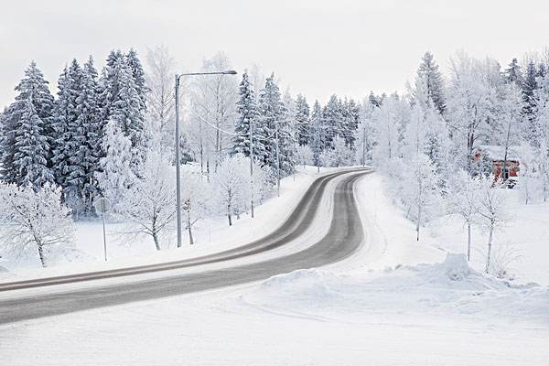
沁园春 雪

Slide 2
瑞雪兆丰年

